Slide 1
Supplier Order Collaboration
e2open Introducción

Slide 2
WHY e2open?
AUTOMATED ORDER EXCHANGE – Reduce buyer’s data handling tasks
  Automated open PO Summary communication to our Suppliers based on Buyer review
  Automated Forecast Planned Order and Schedule Agreement forecast and firm demand communication to our Suppliers based on Buyer review
  Automated SAP write back of PO confirmed delivery date & qty
  Automated New PO communication to our Suppliers every day
  Automated reminders for PO Cancellation
  Automated alerts for quantity and/or date misalignment - based on Supplier commit (PORTAL users only)
  MORE CONFIRMATION OPTIONS FOR SUPPLIERS – Make PO Commit process more flexible
  Supplier be able to provide Ship date commit, and Arrival date commit too
  Supplier be able to provide Tracking number information
  Supplier can send Forecast commit against to Discrete Orders and Schedule Agreements too and e2o can store it
  Supplier can send Ship date and qty commit against JIT SA – firm demand and e2o store data
DATA MANAGEMENT - Provide timely supply status visibility
  Daily FC data refresh for Planned Orders and weekly FC Data refresh for Schedule Agreements
  Automated & Prioritized Problem list summary view of POs which reqWEBre Buyer action
  Database in e2o for exception Vendor contact – centralized solution
  Full PO History view is available in e2o

Slide 3





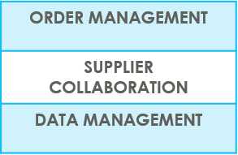
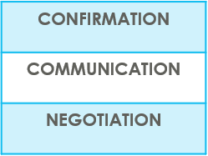

PROVEEDORES en e2open | Descripción General
Supplier Collaboration
Input data
ERP system
Suppliers
Request
System message
Auto Write Back
System message
e2open es la nueva Plataforma de Colaboración para estandarizar y digitalizar nuestra comunicación, un sistema para todos los Proveedores, todos los métodos de Comunicación
Automatización de los mensajes de Reprogramación y/o Cancelación de las POs y comunicación de Forecast al proveedor, así como confirmación automática en nuestro sistema ERP (SAP).
Mejora la relación con proveedores debido a la colaboración proactiva.
Es la Plataforma para proveedores y compradores para gestionar RIESGOS y manejo de CORTOS a corto y largo plazo en la cadena de suministros.
e2open obtiene la información de las POs abiertas y FC de nuestro ERP > resumido en una aplicación fácil de usar > para luego enviarlo automáticamente a nuestros proveedores

Slide 4



PROVEEDORES EN e2open | Tipos de Proveedores
EN e2open TENEMOS 2 TIPOS DE PROVEEDORES
Proveedores de Portal
Proveedores Email-based
Estos Proveedores tienen acceso Directo al Portal de e2open
Jabil envía la invitación y es necesario registrarse
Confirmación de POs directo en el Portal
El Portal permite la visibilidad de POs, Forecast y Recibos de Material
Estos Proveedores son basados en correo electrónico – Sin acceso directo al Portal
No es necesario registrarse - Todo se lleva a cabo a través del correo electrónico
Acceso de una sola vez (token)
3 opciones de comunicación – para más información ve a la siguiente diapositiva.

Slide 5
PROVEEDORES EN e2open | OPCIONES DE COLABORACIÓN
Proveedores de Portal
Proveedores Email-based
ACCESO
Registro en el Portal
Basado en la suscripción de alertas (Con disponibilidad de Filtros)
Directo en el PORTAL
Enlace Simplificado UI | Archivo de Excel adjunto + IU link | Mensaje en el cuerpo del correo
Alertas de correo electrónico predefinidas | Alertas de correo electrónico predefinidas | Alertas de correo electrónico predefinidas
Inicio de sesión con un enlace de interfaz de usuario desde un correo electrónico automatizado | Abre un archivo de Excel adjunto desde el de correo electrónico del sistema / igual que el OPOR semanal de hoy en día o ingresando al Portal directamente con una liga incluida en el mismo correo | Tabla HTML incluida en el cuerpo del correo electrónico para confirmar fecha y cantidad y responder al mismo correo
NOTIFICACIÓN
RESPUESTA
NOTA : El token único expira en 72 horas

Slide 6
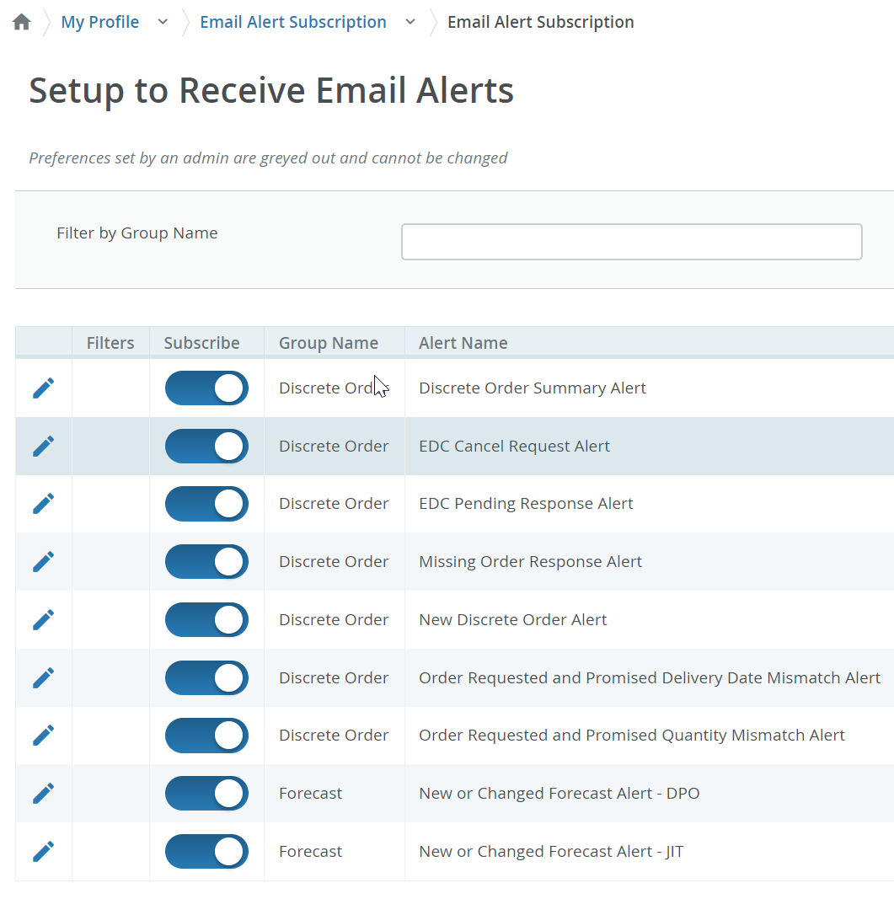
DETALLES DE LAS OPCIONES DE COLABORACIÓN
ALERTAS DE SISTEMA | Disponible para Proveedores de PORTAL | Disponible para Proveedores Email-based | CONFIGURACIÓN
New or Changed Forecast Alert DPO New or Changed Forecast Alert JIT | SI | SI | Email-based Suppliers – Alertas definidas en el MASTER data – automatizadas – no requiere ninguna acción PORTAL Suppliers – Las Alertas son opcionales, el Proveedor puede suscribirse o cancelar la suscripción a diferentes alertas y también puede filtrar las alertas.
New Discrete Purchase Order | SI | SI
Summary of Discrete Order Lines | SI | SI
Order Requested and Promised Date Mismatch Alert​ | SI | NO
Order Requested and Promised Quantity Mismatch Alert​ | SI | NO
Missing Order Response Alert | SI | NO
Cancel request Alert | SI | SI
Cancel Pending Response Alert | SI | SI
Todas las alertas anteriores están disponibles para los PROVEEDORES del portal– en el menú MY PROFILE > Email alert Subscription
Dirección de correo del sistema: mailer@services.e2open.com & donotreply@e2open.com
¡Asegúrate de no bloquear estas direcciones de correo electrónico!

Slide 7
CAMBIO DE ESTADO DE UNA PO EN e2open
START/END | NEW | OPEN | ACCEPT | ACCEPT W/CHANGES (AWC) | NO COMMIT | CLOSED | CANCELLEED
INITIAL SYSTEM | Change (Jabil)
NEW |  | >Change (Jabil) >MRP buyer update | Accept (Supplier) | AWC (Supplier) | No Commit (Suppl) | Close (Jabil) | Cancel (Jabil)
OPEN |  | Change (Jabil) >MRP buyer update >Cancel Response (Accept/No Commit – Suppl) | Accept (Supplier) | AWC (Supplier) | No Commit (Suppl) | Close (Jabil) | Cancel (Jabil)
NO COMMIT |  | >Change (Jabil) >MRP buyer update | Accept (Supplier) | AWC (Supplier) | No Commit (backend sync up only) | Close (Jabil) | Cancel (Jabil)
ACCEPT |  | >Change (Jabil) >MRP buyer update | Accept (backend sync up only) | AWC (Supplier) | No Commit (Suppl) | Close (Jabil) | Cancel (Jabil)
ACCEPT W/CHANGES (AWC) |  | >Change (Jabil) >MRP buyer update | Accept (Supplier) | AWC (backend sync up only) | No Commit (Suppl) | Close (Jabil) | Cancel (Jabil)
CLOSED |  | Change (Jabil) |  |  |  | Close (Jabil) | Cancel (Jabil)
CANCELLED |  | Change (Jabil) |  |  |  | Close (Jabil) | Cancel (Jabil)
START/END | NEW | OPEN | ACCEPT | ACCEPT W/CHANGES (AWC) | NO COMMIT | CLOSED | CANCELLEED
INITIAL SYSTEM | Change (Jabil)
NEW |  | >Change (Jabil) >MRP buyer update | Accept (Supplier) | AWC (Supplier) | No Commit (Suppl) | Close (Jabil) | Cancel (Jabil)
OPEN |  | Change (Jabil) >MRP buyer update >Cancel Response (Accept/No Commit – Suppl) | Accept (Supplier) | AWC (Supplier) | No Commit (Suppl) | Close (Jabil) | Cancel (Jabil)
NO COMMIT |  | >Change (Jabil) >MRP buyer update | Accept (Supplier) | AWC (Supplier) | No Commit (backend sync up only) | Close (Jabil) | Cancel (Jabil)
ACCEPT |  | >Change (Jabil) >MRP buyer update | Accept (backend sync up only) | AWC (Supplier) | No Commit (Suppl) | Close (Jabil) | Cancel (Jabil)
ACCEPT W/CHANGES (AWC) |  | >Change (Jabil) >MRP buyer update | Accept (Supplier) | AWC (backend sync up only) | No Commit (Suppl) | Close (Jabil) | Cancel (Jabil)
CLOSED |  | Change (Jabil) |  |  |  | Close (Jabil) | Cancel (Jabil)
CANCELLED |  | Change (Jabil) |  |  |  | Close (Jabil) | Cancel (Jabil)
Cada cambio en la PO activa la línea de la PO y el estado del Schedule line en e2o
NEW State > cada nueva PO, no confirmada antes
OPEN State > cada PO donde hay un cambio en la cantidad, fecha de entrega o precio
ACCEPTED > cada PO que el proveedor confirmó y que cumple con la fecha y cantidad requerida por Jabil
ACCEPTED w/CHANGES > cada PO que el proveedor confirmó, pero no cumplió con todo lo que Jabil solicitó ya sea fecha o cantidad
CLOSED > cada PO en la que no hay más cantidad abierta en SAP o el comprador activó la bandera de Delivery Completed
CANCELLED > cada PO que el comprador canceló en SAP
¡Puedes revisar la Matriz de cambios aquí!!

Slide 8
PROVEEDORES Email-based
El Proveedor recibirá una notificación con archivo de excel Adjunto sobre: ​
​
Nuevas Órdenes de Compra​​​
después de que Jabil coloque una nueva PO, dos veces al día/sin repetir las alertas​​​
Resumen de órdenes de compra abiertas ​​​
una vez por semana / tras la revisión y liberación del comprador de Jabil incluyendo también las solicitudes de reprogramación y cancelación de órdenes de compra​​
Forecast Nuevo o con cambios ​​
una vez por semana / después de la revisión y liberación del comprador de Jabil​​
​
El Proveedor podrá enviar una confirmación para​​​
Fecha y cantidad de entrega de órdenes de compra nuevas y abiertas​​​
Solicitud de reprogramación y cancelación de órdenes de compra​​​
Forecast​​
​
Con respuesta en el correo electrónico actualizando el archivo de excel​
​
¡Después de 72 horas, el token de un solo uso caducará!​​
NOTIFICACION DE CORREO ELECTRÓNICO/EXCEL

Slide 9
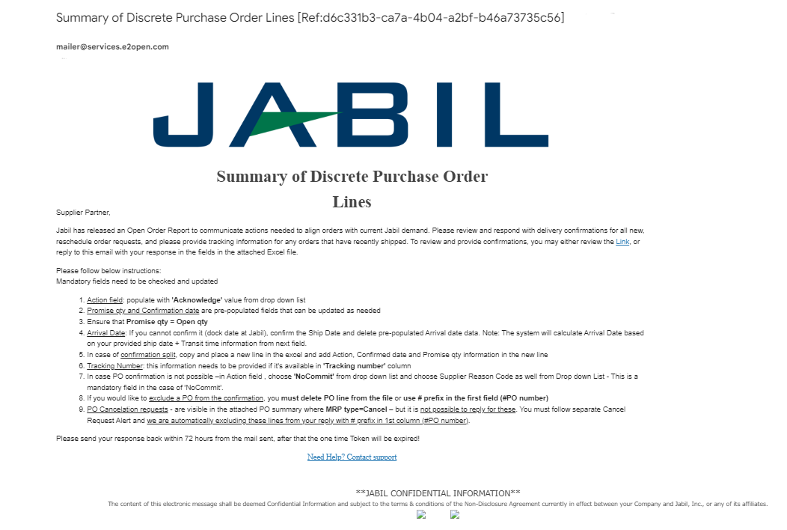
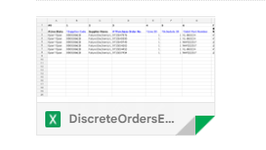
ALERTAS A PROVEEDORES| NOTIFICACIÓN DE ARCHIVO ADJUNTO DE EXCEL| PASOS & TIPS
El Proveedor recibe notificaciones por correo electrónico con archivo de Excel adjunto
Solo se permite una dirección de correo electrónico por proveedor
El correo electrónico llegará desde la dirección de correo electrónico del sistema:mailer@services.e2open.com (1)​
IMPORTANTE: ¡Por favor, asegúrate de no bloquear esta dirección de correo!​
El asunto del correo electrónico siempre incluirá el número de referencia (2)– ¡Por favor, asegúrate de no borrar este número de tu respuesta para usarlo como referencia!​
2
1

Slide 10

RESPUESTA DEL PROVEEDOR| ARCHIVO ADJUNTO DE EXCEL
Recibirás una notificación por correo electrónico con un archivo adjunto de Excel.
Solo se permite una dirección de correo electrónico por código de proveedor
La opción de notificación depende de la configuración del proveedor en e2open - y debe acordarse antes de incorporar un proveedor en e2open.​​
Descarga y abre el archivo de Excel
Actualiza tu confirmación en Excel según las instrucciones proporcionadas.
Guarda el archivo y adjúntalo en su respuesta - no cambies el nombre del archivo adjunto
Envía la respuesta a la dirección de correo original y adjunta el archivo de Excel actualizado - no cambies el asunto
Recibirás un correo electrónico con el archivo adjunto de Excel:

Slide 11
PROVEEDORES Email-based
El Proveedor recibirá una notificación de enlace WEB simplificado sobre:
Nuevas Órdenes de Compra​
después de que Jabil coloque una nueva PO, dos veces al día/sin repetir las alertas​
Resumen de órdenes de compra abiertas ​
una vez por semana / tras la revisión y liberación del comprador de Jabil incluyendo también las solicitudes de reprogramación y cancelación de órdenes de compra
Forecast Nuevo o con cambios
una vez por semana / después de la revisión y liberación del comprador de Jabil
El Proveedor podrá enviar una confirmación para​
Fecha y cantidad de entrega de órdenes de compra nuevas y abiertas​
Solicitud de reprogramación y cancelación de órdenes de compra​
Forecast
desde la WEB usando el enlace incluido en le correo electrónico
¡Después de 72 horas, el token de un solo uso caducará!​
NOTIFICACION CON ENLACE WEB SIMPLIFICADO

Slide 12
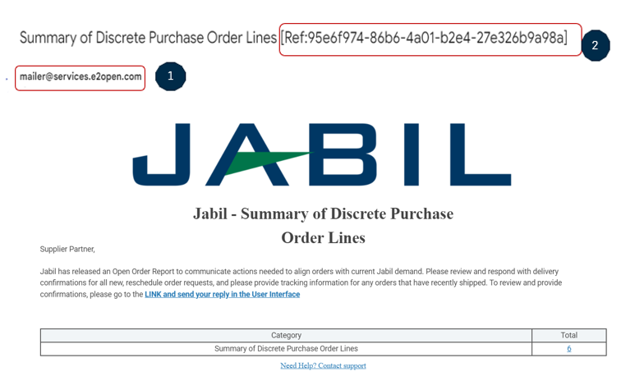
ALERTAS A PROVEEDOR | NOTIFICACION CON ENLACE WEB | PASOS & TIPS
El Proveedor recibe notificaciones por correo electrónico con un enlace WEB simplificado
Solo una dirección de correo electrónico por proveedor
Dirección de correo electrónico del sistema: mailer@services.e2open.com (1)
¡Por favor, asegúrate de no estar bloqueando esta dirección de correo!
El asunto del correo electrónico siempre incluye el número de referencia (2), ¡asegúrate de no eliminar este número de la respuesta de tu correo electrónico!

Slide 13

RESPUESTA DEL PROVEEDOR| RESPUESTA DE ENLACE WEB
Recibirás una notificación por correo electrónico con acceso al enlace que te llevará al Portal Web
Solo se permite una dirección de correo electrónico por código de proveedor
La opción de notificación depende de la configuración del proveedor en e2open - y debe acordarse antes de incorporar un proveedor en e2open.​
¡El enlace del correo electrónico es válido durante 72 horas!
Haz clic en el enlace para responder a la solicitud de colaboración
Actualiza tu confirmación en la interfaz de usuario según las instrucciones proporcionadas.
Guarda tus actualizaciones y se sincronizará casi de inmediato con nuestro sistema ERP (SAP)
Recibirás un correo electrónico con el enlace WEB:

Slide 14
PROVEEDORES Email-based
El proveedor recibirá una notificación por correo electrónico del sistema con una tabla HTML incrustada sobre:
Nuevas Órdenes de Compra
después de que Jabil coloque una nueva PO, dos veces al día/sin repetir las alertas
Resumen de órdenes de compra abiertas
una vez por semana / tras la revisión y liberación del comprador de Jabil incluyendo también las solicitudes de reprogramación y cancelación de órdenes de compra
El Proveedor podrá enviar una confirmación para
Fecha y cantidad de entrega de órdenes de compra nuevas y abiertas
Solicitud de reprogramación y cancelación de órdenes de compra
con respuesta al correo electrónico completando la tabla HTML en el cuerpo del correo electrónico
¡Después de 72 horas, el token de un solo uso caducará!
NOTIFICACIÓN POR CORREO ELECTRÓNICO/MENSAJE DE TEXTO

Slide 15
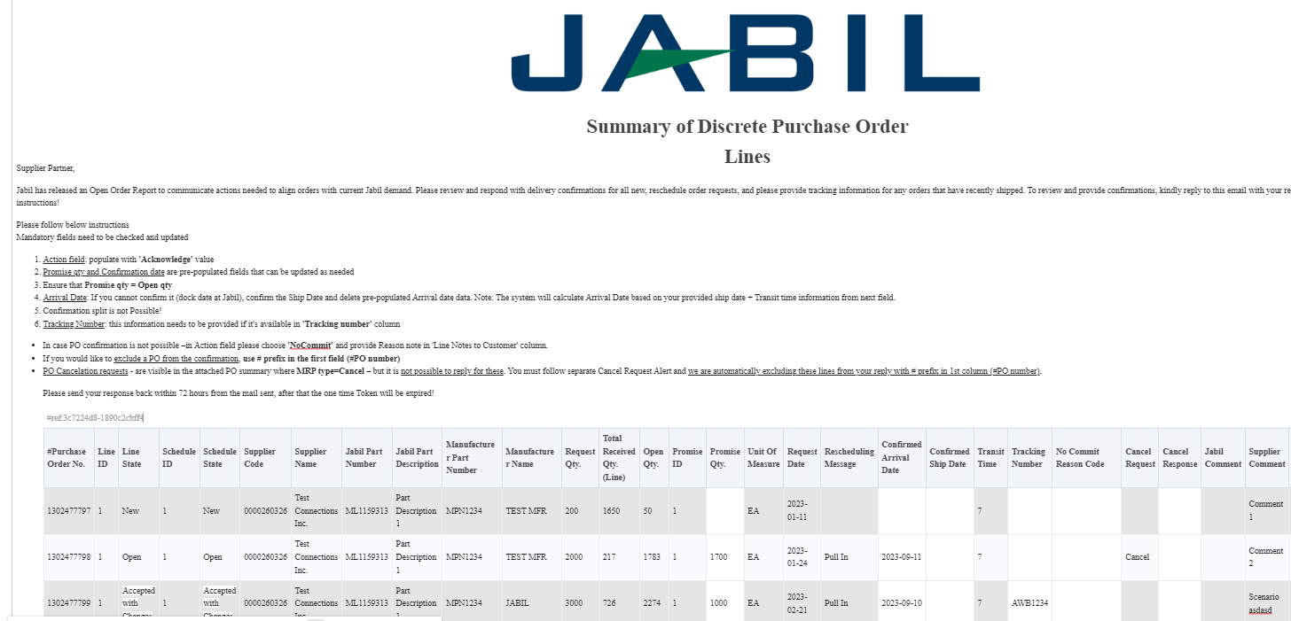
ALERTAS A PROVEEDORES | NOTIFICACIÓN POR MENSAJE DE TEXTO POR CORREO ELECTRÓNICO
2
1
iEl proveedor recibe notificaciones por correo electrónico CON una tabla HTML incrustada en el cuerpo del correo
Solo una dirección de correo electrónico por proveedor
Dirección de correo electrónico del sistema: mailer@services.e2open.com (1)
¡Por favor, asegúrate de no estar bloqueando esta dirección de correo!
El asunto del correo electrónico siempre incluye el número de referencia (2), ¡asegúrate de no eliminar este número de la respuesta de tu correo electrónico!

Slide 16

ALERTAS A PROVEEDORES | NOTIFICACIÓN POR MENSAJE DE TEXTO POR CORREO ELECTRÓNICO
Recibirá notificaciones por correo electrónico con una tabla HTML incrustada
Solo se permite una dirección de correo electrónico por código de proveedor
La opción de notificación depende de la configuración del proveedor en e2open - y debe acordarse antes de incorporar un proveedor en e2open.
¡El enlace del correo electrónico es válido durante 72 horas!
Abre el correo electrónico y haz clic en Responder para responder a la solicitud de colaboración
Después de hacer clic, podrás editar la tabla. Responde al correo electrónico completando la tabla HTML en el cuerpo del correo electrónico. Sigue las instrucciones del correo electrónico
Después de las actualizaciones, haz clic en Enviar para liberar la confirmación de la orden de compra a Jabil.
¡No cambies de título del correo!
Recibirás un correo electrónico con tabla incrustada:

Slide 17

PORTAL SUPPLIERS
Keyword(s): Business Deal
Supplier Order Collaboration

Slide 18
PROVEEDORES DE PORTAL
El proveedor recibirá una invitación de JABIL para registrarse en el sistema e2open
Después del registro, el proveedor tendrá acceso directo al portal e2open.
Los usuarios del portal pueden iniciar sesión en cualquier momento y revisar la información más reciente sobre Forecast y POs, la descarga de datos también está disponible.
Los usuarios del portal pueden suscribirse a las alertas del sistema e2open en función de sus propias preferencias
El proveedor podrá editar y proporcionar confirmación para
Fecha y cantidad de entrega de POs nuevas y abiertas
Solicitud de reprogramación y cancelación de POs
Forecast
¡directamente en el Portal!

Slide 19
DETALLES DE LAS OPCIONES DE COLABORACIÓN
ALERTAS DEL SISTEMA | Disponible para PORTAL Proveedor | CONFIGURACIÓN
New or Changed Forecast Alert DPO New or Changed Forecast Alert JIT | SI | Proveedores de PORTAL – Las alertas son opcionales, el proveedor puede suscribirse / darse de baja para diferentes alertas y también puede hacer filtros en ellas
New Discrete Purchase Order | SI
Summary of Discrete Order Lines | SI
Order Requested and Promised Date Mismatch Alert​ | SI
Order Requested and Promised Quantity Mismatch Alert​ | SI
Missing Order Response Alert | SI
Cancel request Alert | SI
Cancel Pending Response Alert | SI
Todas las alertas anteriores están disponibles para los PROVEEDORES del portal– en el menú MY PROFILE > Email alert Subscription
Dirección de correo del sistema: mailer@services.e2open.com & donotreply@e2open.com
¡Asegúrate de no bloquear estas direcciones de correo electrónico!

Slide 20
NOTIFICACIONES POR CORREO ELECTRÓNICO DISPONIBLES PARA PROVEEDORES DEL PORTAL
Proveedor de Portal ALERTAS DEL SISTEMA | FRECUENCIA DE ALERTA
New or Changed Forecast Alert DPO New or Changed Forecast Alert JIT | Se envía a los suscriptores previa aprobación del comprador con los detalles de los cambios en el Forecast y que no se incluyeron en la última alerta por correo electrónico
New Discrete Purchase Order | Se envía a los suscriptores una nueva lista de POs que no se incluyeron en la última alerta por correo electrónico
Summary of Discrete Order Lines | Se envía a los suscriptores previa aprobación del comprador con detalles de las POs discretas a las que el rol tiene acceso.
Cancel request Alert | La alerta se activa cuando el comprador publica una solicitud de Cancelación en una PO discreta. Se envía a los suscriptores una vez al día con un resumen de las POs afectadas a las que el rol tiene acceso y que no se incluyeron en la alerta de correo electrónico anterior
Cancel Pending Response Alert | Esta alerta se activa cuando una PO tiene una solicitud de Cancelación publicada por el comprador, pero el proveedor no ha respondido y la fecha de la solicitud de cancelación es => 2 días. Se envía a los suscriptores una vez al día con un resumen de las POs afectadas a las que el rol tiene acceso y que no se incluyeron en la alerta de correo electrónico anterior
Order Requested and Promised Date Mismatch Alert​ | Se envía a los suscriptores una vez al día con un resumen de las POs que no se incluyeron en la última alerta por correo electrónico y donde la fecha de confirmación de la PO no coincide con la fecha requerida por el comprador.
Order Requested and Promised Quantity Mismatch Alert​ | Se envía a los suscriptores una vez al día con un resumen de las POs que no se incluyeron en la última alerta por correo electrónico y donde la cantidad de confirmación de la PO no coincide con la cantidad requerida por el comprador.
Missing Order Response Alert | Esta alerta se activa cuando un proveedor no confirma una PO o un cambio en la PO dentro de la ventana de programación.
El proveedor recibe notificaciones por correo electrónico
Solo una dirección de correo electrónico por proveedor
Dirección de correo del sistema: donotreply@services.e2open.com
¡Asegúrate de no bloquear esta dirección de correo electrónico!

Slide 21
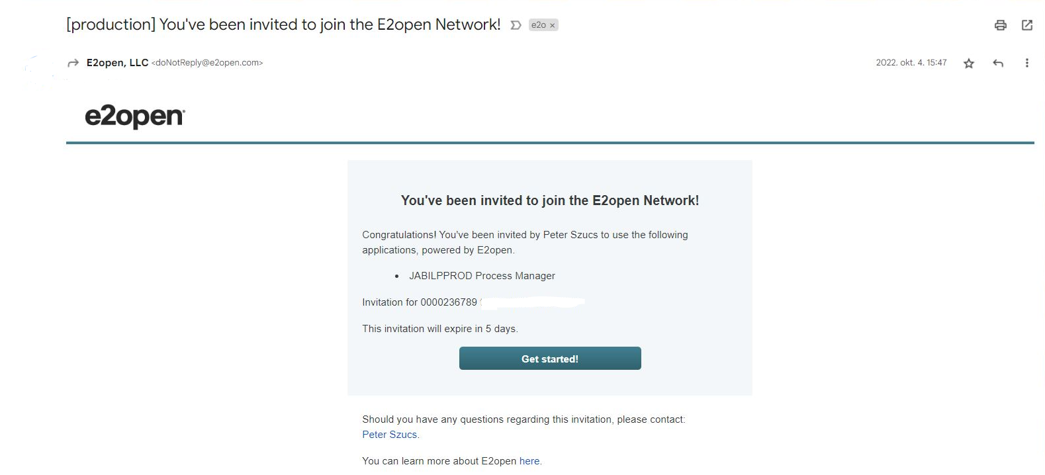
CORREO ELECTRÓNICO DE INVITACIÓN AL SISTEMA
Después del GO LIVE, recibirás un correo electrónico de invitación del sistema>> Por favor, haz clic en GET STARTED!
1
Click

Slide 22
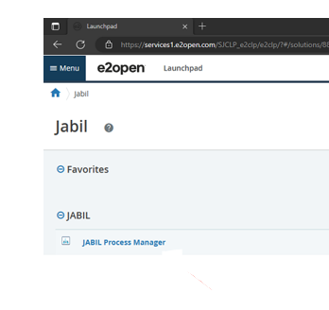
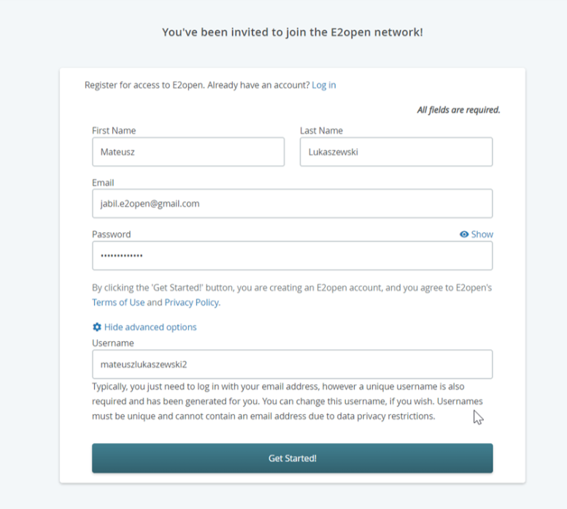
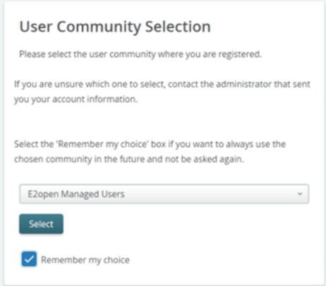
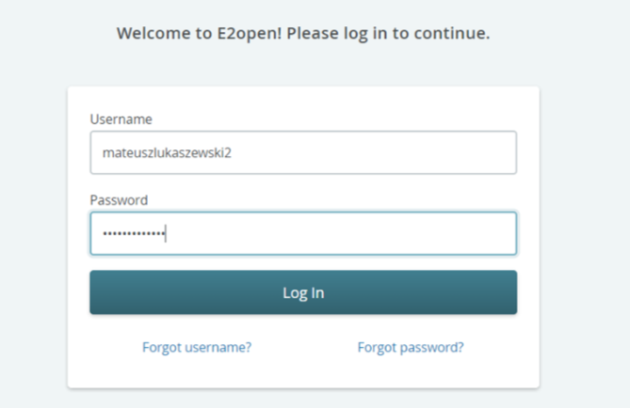
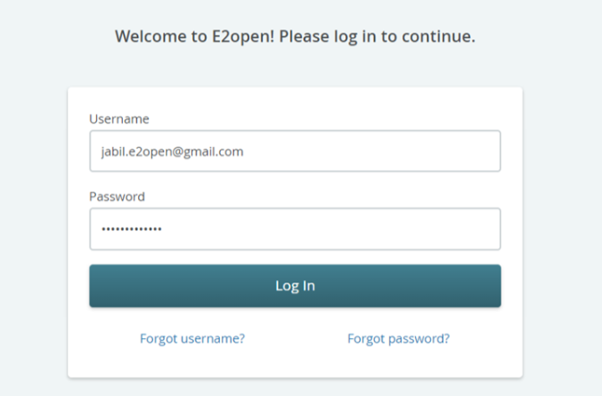
REGISTRO
REGISTRO EN EL PORTAL
1. Por favor sigue los pasos de registro
Nota: El nombre de usuario por default es “nombre” y “apellido” sin embargo, el nombre de usuario debe ser único (si el nombre de usuario ya existe, debes ajustarlo) >> Por favor haz clic en GET STARTED!
2. Para iniciar sesión- Puedes utilizar la dirección de correo electrónico proporcionada durante el registro o el nombre de usuario
3. Después de iniciar sesión, se te dirigirá a la página e2open >> Por favor haz clic en “JABIL Process Manager”
4. En el siguiente selecciona de la lista desplegable E2open Managed Users y marca la casilla de verificación “Remember your choice”
3
Click
1
2
Click
4

Slide 23
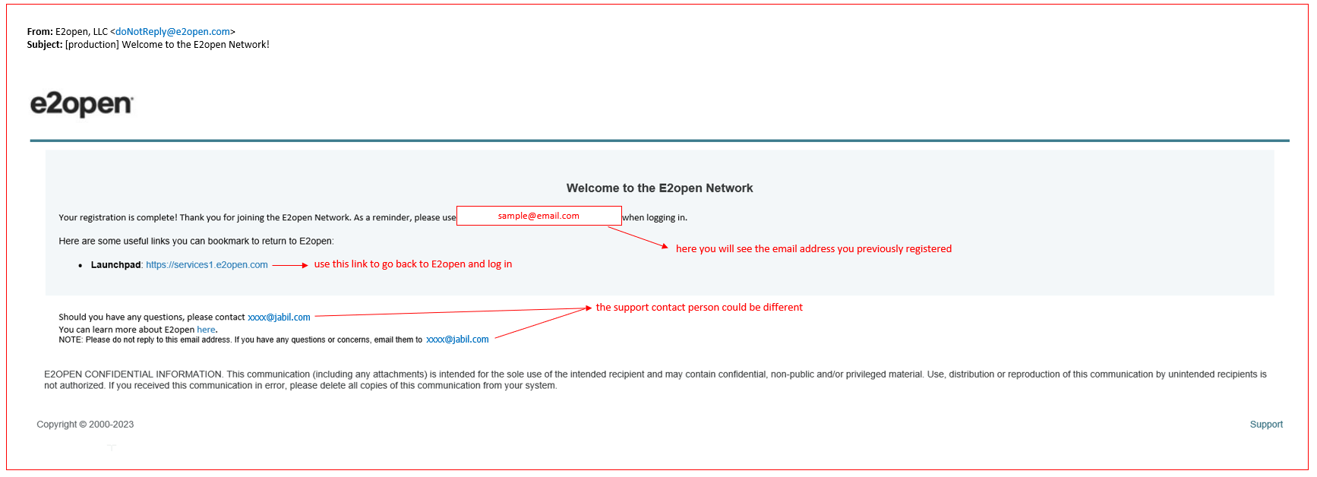
Inicio de sesión en e2open
Después de completar los pasos de registro, el sistema te enviará un correo electrónico de confirmación con un enlace que puedes usar para iniciar sesión en el futuro.

Slide 24


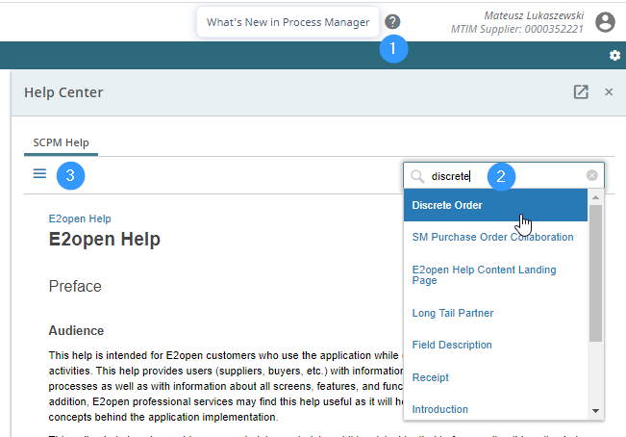
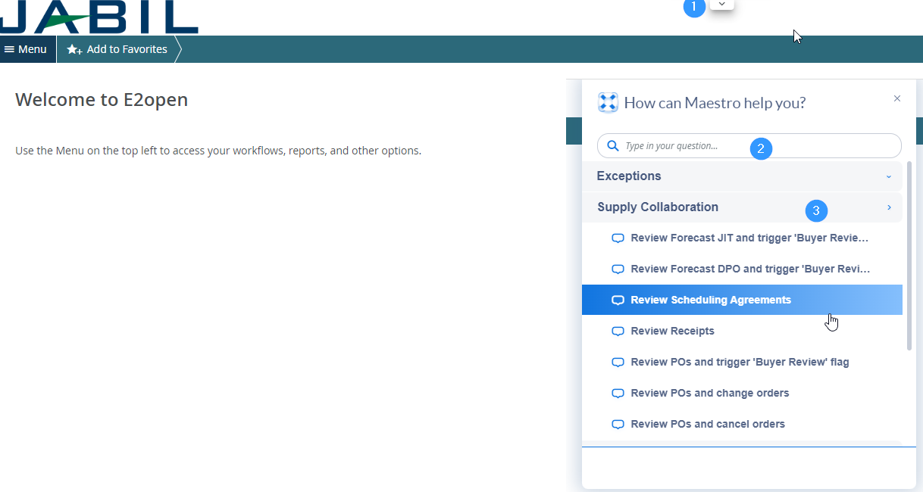
NAVEGACIÓN | Ayuda en línea
e2open - Centro de Ayuda
Maestro add-in helps
Puedes abrir Maestro al hacer clic en el icono de flecha
Maestro add-in helps contribuye a lograr el éxito en tiempo real con la ayuda interactiva, automatizada y personalizada. El asistente de usuario siempre activo proporciona una experiencia de ayuda consistente en el momento requerido.
Para iniciar Maestro coloca el cursor sobre el ícono de flecha (1) y haz clic en él.
Escribe una pregunta en el recuadro de búsqueda (2) o selecciona cualquier categoría que desees (3).
Esta ayuda proporciona a los usuarios (proveedores, compradores, etc.) información sobre los conceptos y procesos de la aplicación, así como información sobre todas las pantallas, características y funcionalidades. ​
​Haz clic en el ícono de interrogación (1) del Centro de Ayuda. ​
Escribe en el recuadro de búsqueda (2) la información que deseas buscar o presiona el ícono de las 3 líneas (3) para abrir el menú con todas las categorías disponibles.​

Slide 25
Para más Información, visita nuestro Portal de Proveedores:
https://www.jabil.com/about-us/supplier/supplier-collaboration.html

